Slide 1
Opakování
páteřní mícha - reflexy

Slide 2
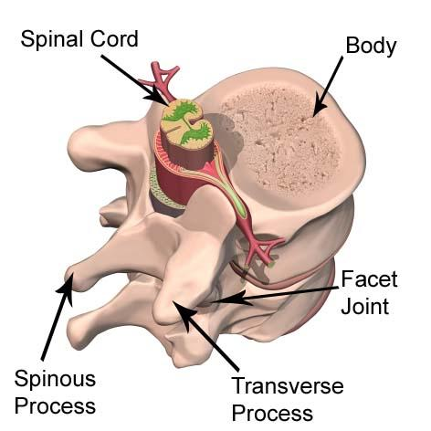
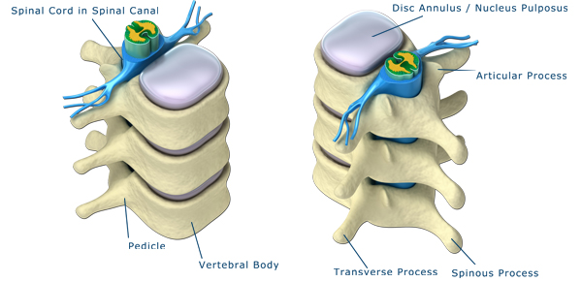
Funkce páteřní míchy
fylogeneticky nejstarší
funkce
  „koridor“ pro přenos informací mezi mozkem a orgány
  Nervové centrum pro zpracování míšních reflexů
Reflexy zprostředkované páteřní míchou jsou regulované/modifikované nadřazenými (fylogeneticky mladšími) nervovými centry, aby lépe sloužily funkci organismu jako celku (páteřní mícha je podřízena mozku)
Tělo obratle
Páteřní mícha
http://www.teachpe.com/anatomy/the_spine.php
http://anatomy4fitness.blogspot.cz/2013/04/stay-centered-your-guide-to-healthy.html

Slide 3
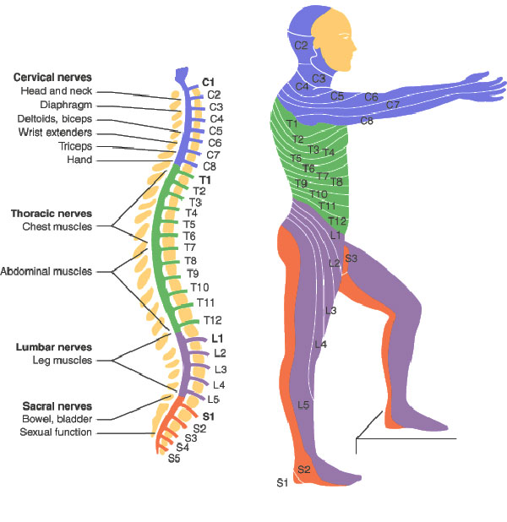
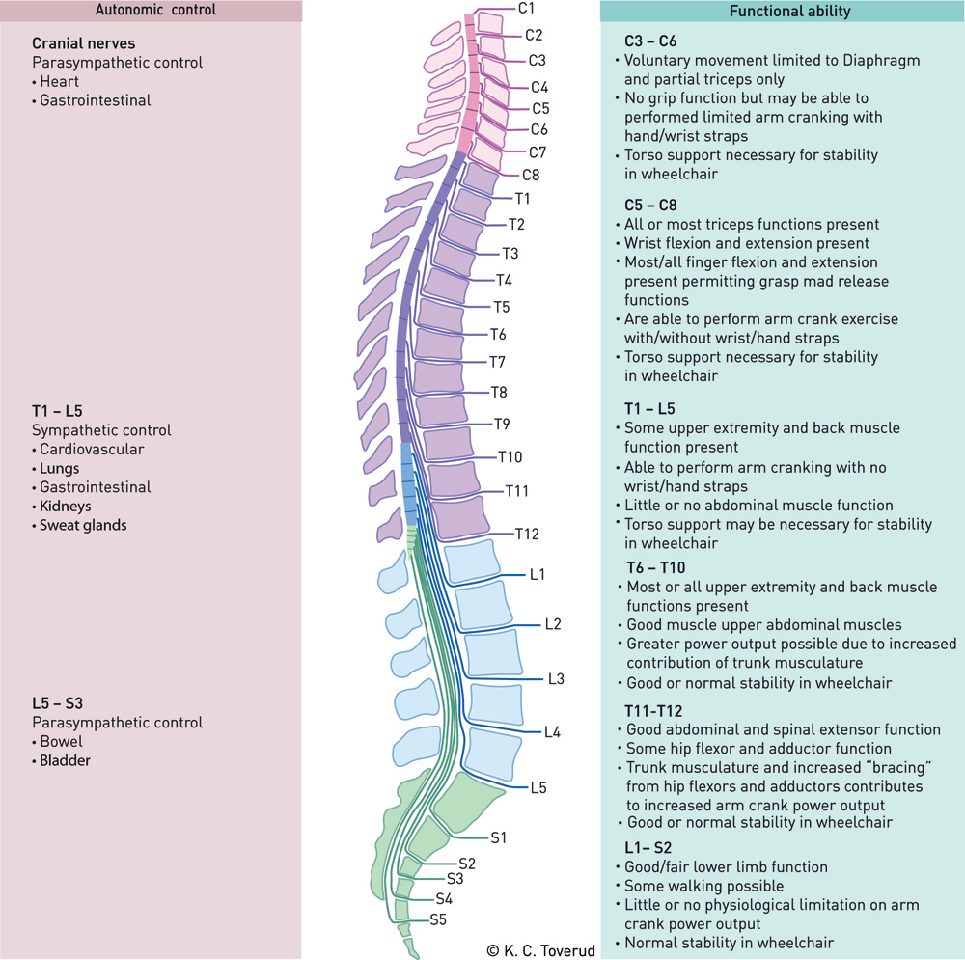
C1
Segmenty páteří míchy
C2
C2
C3
C4
C5
Z každého segmentu páteře
vycházejí míšní nervy,
které inervují příslušnou oblast těla
C – krční (cervikální) segmenty
Th – hrudní (thorakální) segmenty
L – bederní (lumbální) segmenty
S – kostrční (sakrální) segmenty
Páteřní mícha zasahuje jen do L1, níže pokračují pouze míšní nervy
Přerušení míchy – ztráta přenosu informace z mozku do příslušné části těla
Paraplegie - přerušení hrudní části míchy
Kvadruplegie – přerušení krční části míchy
C3
C6
C4
C7
C7
C6
C5
C8
T1
C8
T1
T2
T2
T3
T4
T3
T4
T6
T5
T5
T8
T7
T6
T9
T7
T10
T8
T11
T12
T9
L1
T10
S3
T11
L2
T12
L1
L3
L2
L4
L3
L4
L5
L5
S2
S1
S3
S4
S2
S5
http://boneandspine.com/spinal-cord-injury-levels/
S1

Slide 4
Stavba segmentu páteřní míchy
Zadní rohy
těla interneuronů
Dostředivá (aferentní) dráha orgán/receptor→CNS
Spinální ganglion
buněčná těla aferentních vláken
Bílá
hmota
Šedá hmota
Odstředivá (eferentní) dráha
CNS → orgán/efektor
Přední rohy
Buněčná těla eferentních drah (hlavně motoneuronů)

Slide 5
Reflex
Základní funkční jednotka činnosti CNS
Mimovolní, rychlá, stereotypní odpověď organismu na periferní podnět
Reflexní oblouk – soubor struktur zapojených do realizace reflexu
  Receptor
  Aferentní (dostředivá) nervová dráha
  Reflexní centrum
  Eferentní (odstředivá) nervová dráha
  Efektor (výkonný orgán)
Reflexní centrum – integrační centrum – interneurony a eferentní neuron přijímá informace nejen z receptoru, ale i z nadřazených center CNS
Čím více interneuronů, tím má CNS větší možnosti modifikovat reflexní odpověď
Reflexní oblouk je přesně anatomicky určený → diagnostika neurologických poranění
Účel reflexů
Ochrana - snížení intenzity podnětu, který představuje hrozící poškození tkáně
  (Např. reflexní odtažení ruky od rozpálených kamen vede ke snížení intenzity tepelného podnětu)
Korekce na změnu (nechtěné protažení svalu vede k jeho zkrácení na žádanou délku)
Zpětná vazba reflexního oblouku

Slide 6
Klasifikace reflexů
Podle receptorů
  Proprioreceptorový – receptor je součástí efektorového orgánu
    (proprioreceptor – šlachové tělísko, svalové vřeténko, receptory v kloubech)
  Exteroreceptorový – efektorový orgán je jinde než receptor, může být více efektorových orgánů (exterorecepce tlaku, bolesti, tepla,…)
  Interoreceptorový (viscerální)
Podle efektorů
  Somatické
  Autonomní (vegetativní)
Podle získání reflexu
  Vrozené – nepodmíněné
  Získané – podmíněné
Podle toho, kde je centrum reflexu
  Centrální – centrum v CNS (mozek, mícha)
  Extracentrální – centrum mino CNS (gangliový, axonový reflex)
Podle počtu neuronů (počtu synapsí mezi aferentním a eferentním neuronem)
  Monosynaptické
  Polysynaptické – do reflexního oblouku je zařazen jeden a více interneuronů

Slide 7
Proprioreceptory - Svalové vřeténko a Golgiho tělísko
vlákno I_{a}
vlákno γ-motoneuronu
- inervuje kontraktilní část vřeténka
intrafuzální vlákna
vlákno
α-motoneuronu
vlákno I_{b}, II
Svalové vřeténko
regulace délky svalu
Extrafuzální vlákna (svalová vlákna)
Šlachové (Golgiho) tělísko
regulace svalového napětí

Slide 8
Napínací reflex
(monosynaptický, proprioreceptivní)
Regulace nechtěných změn délky svalu
Vyvolání reflexu:
Poklepem kladívka na šlachu dojde k pasivnímu (nechtěnému) natažení svalu. Podráždí se zakončení nervového vlákna I_{a}. Reakcí je reflexní zkrácení vlastního svalu.
tělo neuronu I_{a}
vlákno I_{a}
Svalové vřeténko
Natahovač (extenzor)
vlákno
α-motoneuronu
synapse
Vyšetřovací kladívko
Ohýbač (flexor)
Hlavní funkce: korekce svalového tonu, udržení vzpřímeného postoje, odolávání gravitaci (např. udržení polohy brady)

Slide 9
Napínací reflex
Regulace nechtěných změn délky svalu
Vyvolání reflexu:
Poklepem kladívka na šlachu dojde k pasivnímu (nechtěnému) natažení svalu. Podráždí se zakončení nervového vlákna I_{a}. Reakcí je reflexní zkrácení vlastního svalu.
tělo neuronu I_{a}
vlákno I_{a}
Svalové vřeténko
Natahovač (extenzor)
Inhibiční interneuron
vlákna
α-motoneuronu
Vyšetřovací kladívko
Aktivace inhibičního interneuronu vede k snížení aktivity α-motoneuronu inervujícího antagonistický sval → Relaxace antagonistického svalu
Ohýbač (flexor)

Slide 10
Napínací reflex – gama smyčka
Axony ze supraspinálních center
Extrapyramidové
dráhy
γ-motoneurony
mění délku svalových vřetének – korekce citlivosti vřeténka na protažení (zkrácení kontraktilního konce vřeténka zvyšuje jeho citlivost)
Pyramidové
dráhy
vlákno
γ-motoneuronu
Natahovač (extenzor)
Svalové vřeténko
vlákno
α-motoneuronu
Úmyslná kontrakce
Informace o kontrakci svalu z vyšších nervových center se dostává shodně k α-motoneuronům i γ-motoneuronům (α-γ-koaktivace) → kontrakce svalu i vřeténka,
→ citlivost svalového vřeténka zůstává konstantní
Ohýbač (flexor)

Slide 11
Inverzně napínací reflex - Golgiho (šlachové) tělísko
vlákno I_{b}, II
-
Inhibiční
interneuron
+
vlákna
α-motoneuronu
Excitační
interneuron
Natahovač (extenzor)
Funkce: regulace svalového napětí
(ochrana před odtržením šlachy)
Výrazně zvýšené svalové napětí vede k inhibici α-motoneuronu příslušných svalových vláken (zde extenzoru) a excitaci α-motoneuronu antagonistického svalu (zde flexoru)
(bisynaptický, somatický)
Šlachové tělísko
Ohýbač (flexor)

Slide 12
Flexorový (únikový) reflex
(exteroreceptorový, polysynaptický)
ascendentní dráha
interneuronu
Funkce: ochrana před vnějším poškozením
excitační
interneurony
Informace z exteroreceptoru je v míše přepojena přes několik interneuronů k α-motoneuronu příslušného flexoru
→omezení dalšího poškození tkáně
Aδ a C-vlákna od nociceptoru
extero-receptor (nociceptor)
descendentní dráha interneuronu
vlákno α-motoneuronu
flexor
Informace je ascendentními a descendentními drahami vedena k sousedním segmentům míchy
Díky většímu počtu interneuronů lze reflex více modulovat vyššími nervovými centry

Slide 13
Zkřížený extenzorový reflex
Aδ a C-vlákna
extenzory
Pravá
strana
Levá
strana
kontrakce
relaxace
flexory
kontrakce
relaxace
Silný podnět vede nejen k flexorovému reflexu, ale způsobí také extenzi druhé končetiny, která tak může být oporou proti pádu
Zkřížený, protože dochází k flexi postižené končetiny a extenzi druhé končetiny
Exteroreceptor (nociceptor)
Levá noha
Pravá noha

Slide 14
FUNKCE PRODLOUŽENÉ MÍCHY

Slide 15
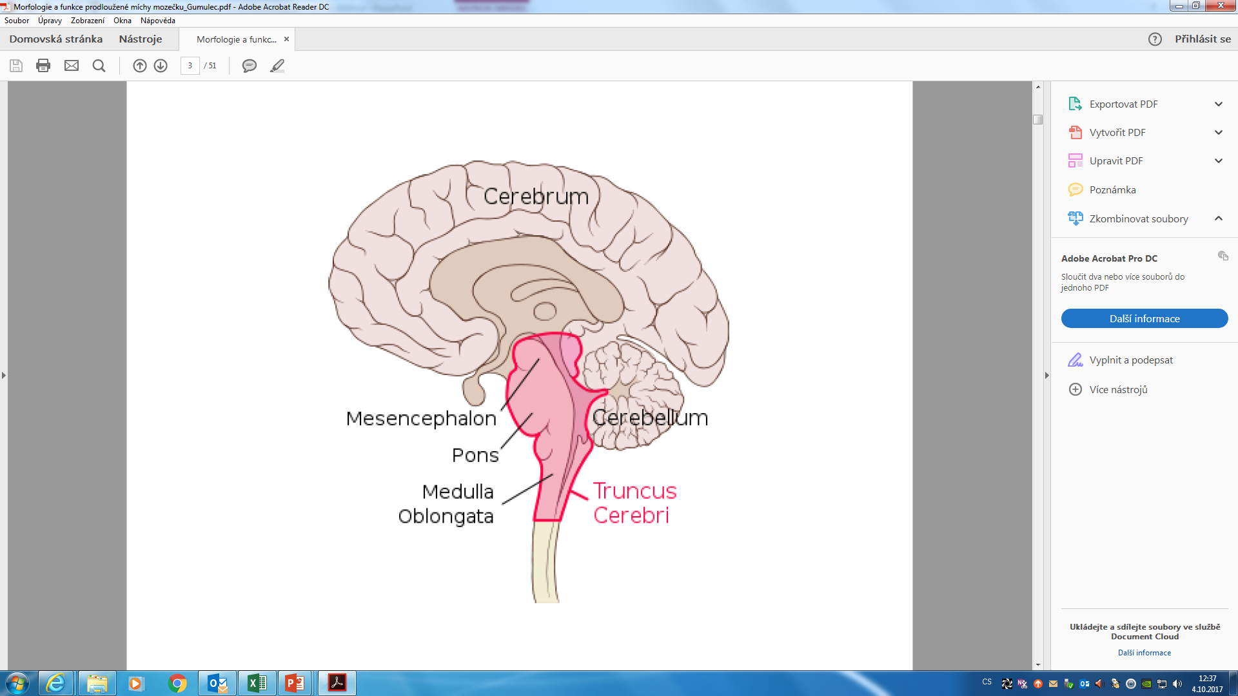

Slide 16
část centrálního systému, která se uplatňuje při regulaci činnosti srdce a krevního oběhu
– vazomotorické centrum, kardiomotorické centrum dýchání (komplex struktur podílejících se na regulaci dýchání, obranné reflexy dýchací – kašel, kýchání) trávení mikce (činnost močového měchýře)
•podílí se na mimice obličeje, fonaci a společně s mozečkem na rovnováze

Slide 17
INTEGRACE REGULACÍ
V KARDIOVASKULÁRNÍM SYSTÉMU
Centrum kardiomotorické (pro regulaci srdeční činnosti)
  Rami cardiaci n. vagi x nn. cardiaci
Kardioinhibiční centrum: prodloužená mícha (ncl.dorsalis, ncl. ambiguus) – parasympatická vlákna X.hlavového nervu
: je stále aktivní – tzv. vagový tonus
Účinky: „negativní“ – snížení frekvence srdce, snížení kontraktility

Slide 18
INTEGRACE REGULACÍ
V KARDIOVASKULÁRNÍM SYSTÉMU
Centrum kardiomotorické (pro regulaci srdeční činnosti)
  Rami cardiaci n. vagi x nn. cardiaci
Kardioexcitační centrum: není přesná lokalizace, předpoklad: retikulární formace laterální části prodloužené míchy – spinální centra sympatiku v segmentech Th1-Th3; nn.cardiaci
Účinky: „pozitivní“ – zvýšení frekvence srdce, zvýšení kontraktility

Slide 19
INTEGRACE REGULACÍ
V KARDIOVASKULÁRNÍM SYSTÉMU
Centrum vazomotorické (pro regulaci činnosti cév)
Rozprostřeno v oblastech prodloužené míchy
Presorická oblast (aktivace rostrální a laterální části – vazokonstrikce, zvýšení tlaku krve; stále aktivní, zodpovědné za cévní tonus)
Depresorická oblast (aktivace mediokaudální oblasti – vazodilatace, pokles tlaku krve)

Slide 20
INTEGRACE REGULACÍ
V KARDIOVASKULÁRNÍM SYSTÉMU
Kardiovaskulární centra jsou ovlivněna informacemi z periferie a jiných oblastí CNS:
  z retikulární formace mostu, mezencefala a diencefala
  z hypothalamu (zadní hypothalamus má vztah k sympatickému NS)
  z mozkové kůry – motorická oblast - regulace průtoku kosterními svaly; v souvislosti s emocemi

Slide 21
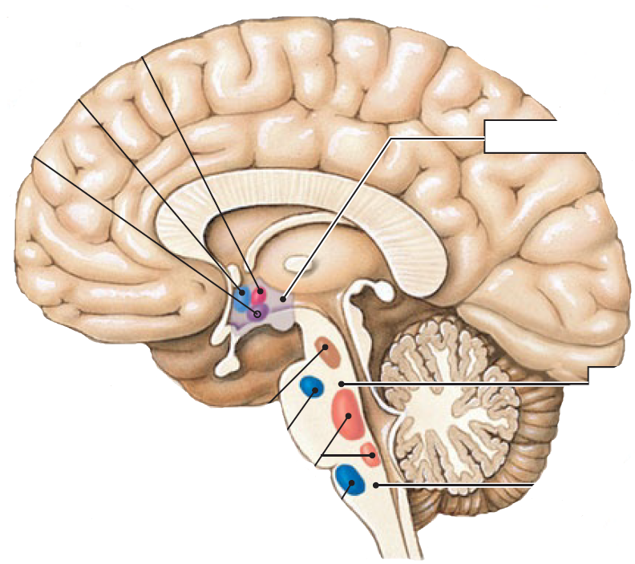

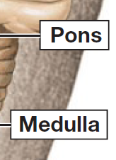
Základní centra – prodloužená mícha, Varolův most, hypotalamus
Centrum pro kontrolu teploty
Centrum pro kontrolu vodního hospodaření
Centrum sytosti a hladu
Kontrola vyprazdňování močového měchýře
Dýchací centrum
Centrum pro kontrolu krevního tlaku

Slide 22
FUNKCE BAZÁLNÍCH GANGLIÍ
součástí šedé hmoty koncového mozku zevně od thalamu. Jedná se o vývojově staré struktury.
uplatňují se při vytváření a řízení pohybu, podílejí se také na kognitivních funkcích a funkcích limbického systému.
bazální ganglia jsou zapojena do okruhu. Obecné schéma je: kůra → vstupní bazální ganglion → výstupní bazální ganglion → thalamus → kůra. Rozdělení bazálních ganglií podle zapojení

Slide 24
Bazální ganglia
vzestupná část – striatum (putamen, nc. caudatus)
výstup - pars reticulata (substantia nigra)
- pars interna (globus pallidus)

Slide 25
Zapojení bazálních ganglií
vstupní (input) bazální ganglia:
přijímají informace z mozkové kůry;
jejich neurony jsou inhibiční (mediátorGABA);
corpus striatum (ncl.caudatus, putamen, striatum ventrale = ncl.accumbens septi);
•výstupní (output) bazální ganglia:
vysílají informace přes thalamus do mozkové kůry či přímo do mozkového kmene(retikulární formace);
jejich neurony jsou také inhibiční (GABA);
globus pallidus medialis, pallidum ventrale (→ kůra) a substantia nigra, pars reticularis (→ kmen);
•vmezeřená (intrinsic) bazální ganglia:
•převádějí informace mezi vstupními a výstupním jádry v tzv. nepřímé dráze;
globus pallidus lateralis (inhibiční neurony –GABA);
ncl.subthalamicus (excitační neurony –glutamát);
•modulují aktivitu corpus striatum a přímé/nepřímé dráhy prostřednictvím dopaminu–pars compacta substantiae nigrae.

Slide 27
Bazální ganglia
Motorická centra schopná
regulovat a koordinovat motoriku

Slide 28
Transmitery bazálních ganglií
Transmiter | Lokalizace a vztahy
Glutamat ↑ | Neurony - kortikostriální - thalamostriální - subthalamické
GABA ↓ | Projekční neurony striata, pallida, subst. nigra, pars retikulární
Dopamin | Subst. Nigra Aktivace přes D2 receptory GABA/substance P-neurony blok přes D3 receptory GABA/enkefalin-neurony
Acetylcholin | Interneurony striata, excitační muskarinový účinek

Slide 29
Transmitery bazálních ganglií
Transmiter | Lokalizace a vztahy
Glutamat ↑ | Neurony - kortikostriální - thalamostriální - subthalamické
GABA ↓ | Projekční neurony striata, pallida, subst. nigra, pars retikulární
Dopamin | Subst. Nigra Aktivace přes D2 receptory GABA/substance P-neurony blok přes D3 receptory GABA/enkefalin-neurony
Acetylcholin | Interneurony striata, excitační muskarinový účinek

Slide 30
Bazální ganglia
Syndrom hypokineticko-hypertonický - Parkinson
bradykineze – zpomalené pohyby
mikrografie – malé písmo
chudá mimika
hrubý klidový třes
zvýšený svalový tonus
skrčené držení těla
Fukce dopaminu

Slide 31
FUNKCE MOZEČKU

Slide 32
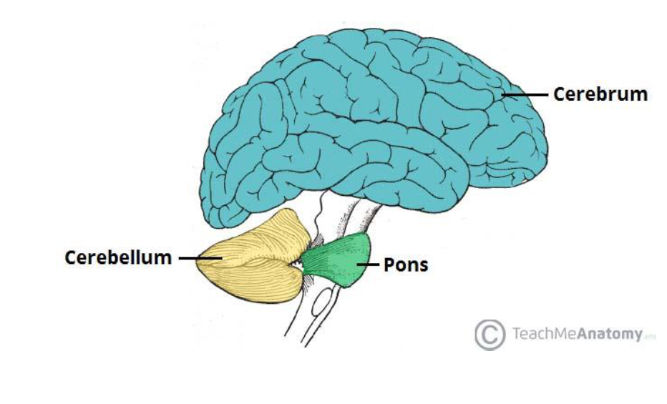

Slide 33
Mozeček - cerebellum
lobus ant.
lobus med.
lobus post
pars nodulofoc.
most
prodloužená mícha
mostomozečkový úhel

Slide 34
zajišťuje koordinaci pohybů (jemných, přesných, rychlých) a udržování rovnováhy. Jeho činnost je podvědomá. Na rozdíl od hemisfér předního mozku kontrolují hemisféry mozečku stejnolehlou část těla (levá levou a pravá pravou). Svou modulační činností navíc ovlivňuje i poznávací funkce (např. zpracování vizuálních (zrakových) informací, myšlení) a řeč.

Slide 35
Mozeček - funkce
Cílená motorika
Udržování základního svalového tonu
Udržování rovnováhy
Koordinace
Korektura reflexů
Sensomotorická paměť
Svalová pamětˇ

Slide 36
Mozeček - poruchy
Chůze o široké základně
Intenční třes (ne v klidu, ale vzniká až při cílení pohybu)
Dysmetrie
Dysartrie

Slide 37
FUNKCE MOZKOVÉ KŮRY
povrch koncového mozku (telencephala) kryjící bílou hmotu hemisfér. Jsou zde uloženy především těla neuronů CNS

Slide 38
Z hlediska vývoje lze rozdělit mozkovou kůru na paleocortex, archicortex a neocortex.
Allocortex je označení pro vývojově starší struktury, tedy paleocortex a archicortex. Charakteristické pro tyto oblasti je, že lze rozeznat pouze 3 buněčné vrstvy.
Paleocortex se nachází ve funkční korové oblasti pro čich.
Archicortex je uložen v hloubce temporálního laloku a na jeho dolním okraji, kam migroval během vývoje z původního uložení na mediální ploše hemisféry. Funkčně je zapojen do limbického systému.
Neocortex je vývojově nejmladší.

Slide 39
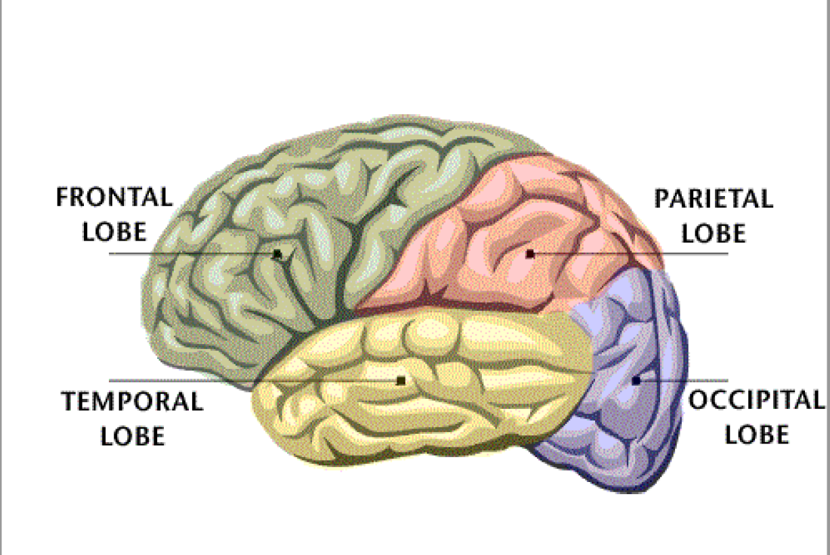

Slide 40
Primární sensorický kortex
(primární somato-sensorický kortex)
Primární motorický kortex
Suplemetární motorická area
Posteriorní parietální pole
(motorický asociační kortex)
Premotorický kortex

Slide 41
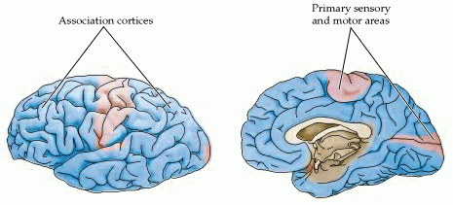
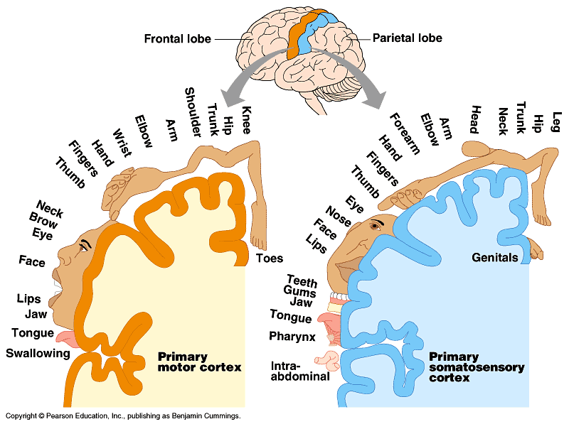
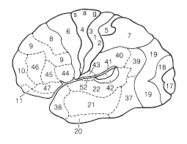
Mozková kůra
Primární oblasti
Somatotopické uspořádání
Asociační oblasti
Nemají somatotopické uspořádání
http://www.emunix.emich.edu

Slide 42
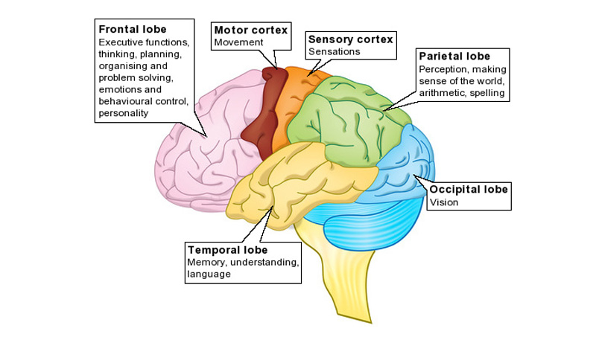
Funkce mozkové kůry
Frontální lalok (FL)
Chování
Pohyb
Řeč
Parietální lalok (PL)
Senzitivní aferentace
Uvědomění si celkového
tělesného schématu
Vizuálně prostorové vztahy
Pozornost
Okcipitální lalok (OL)
Zrakové vnímání
Temporální lalok (TL)
Řeč
Sluch
Paměť
Limbický systém
  Afektivita
  Sexualita
http://www.modernfamilyideas.com

Slide 43
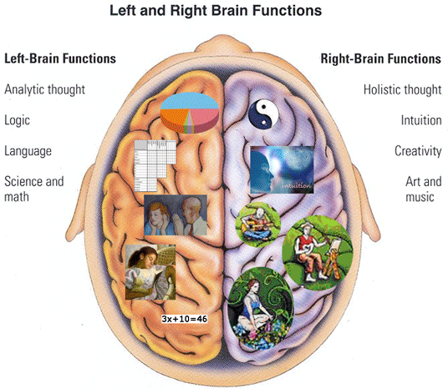
Lateralizace mozkových funkcí

